Slide 1
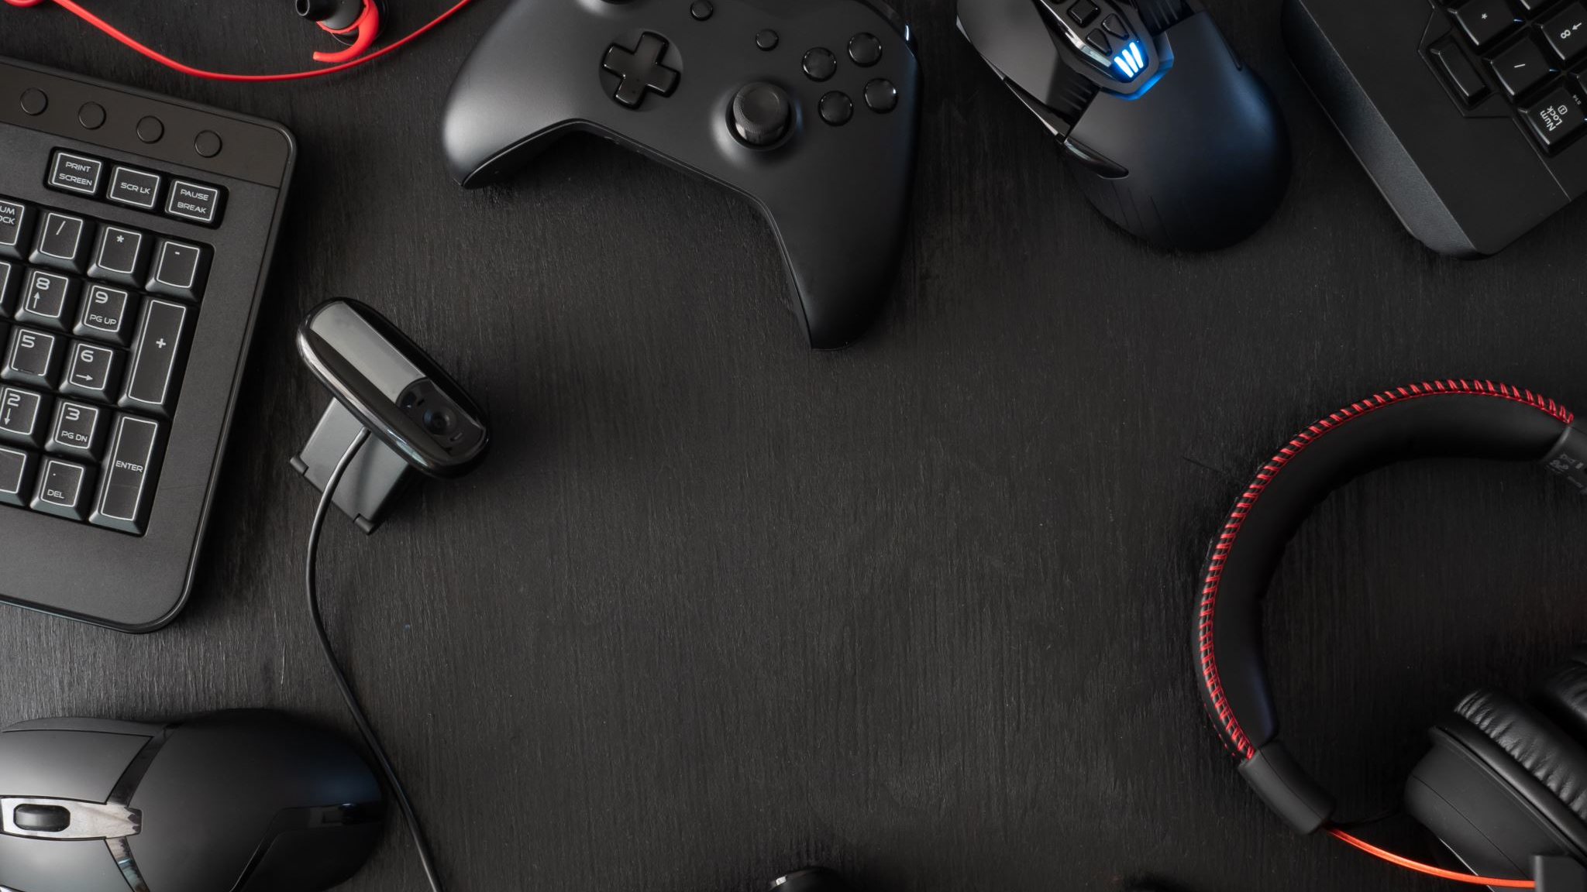
다음 분기 게임 설계 제안서
AI14 조근희

Slide 2
Index
데이터 분석
지역에 따른 선호 장르
연도별 게임 트랜드
출고량 높은 게임에 대한 분석
최종 보고서

Slide 3
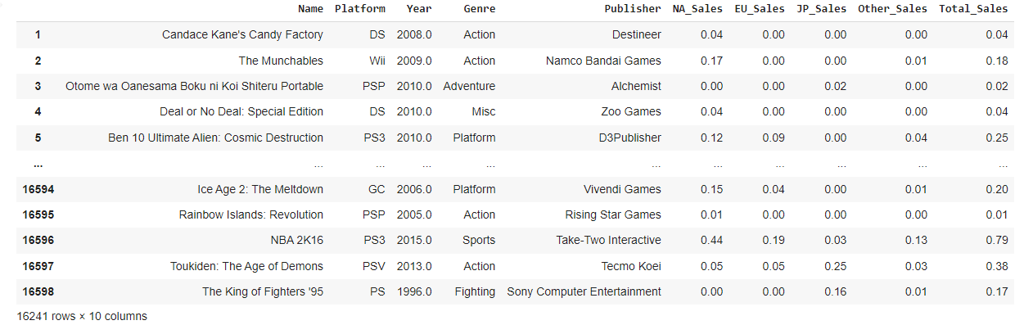
데이터 분석 데이터셋

Slide 4
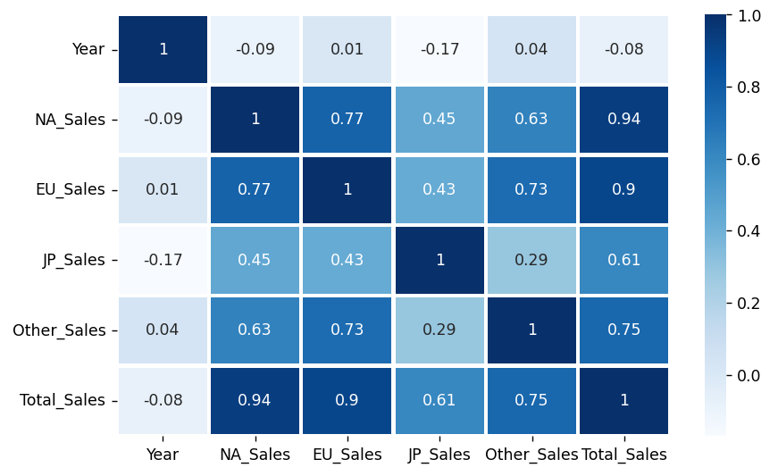
데이터 분석 데이터간 상관관계

Slide 5
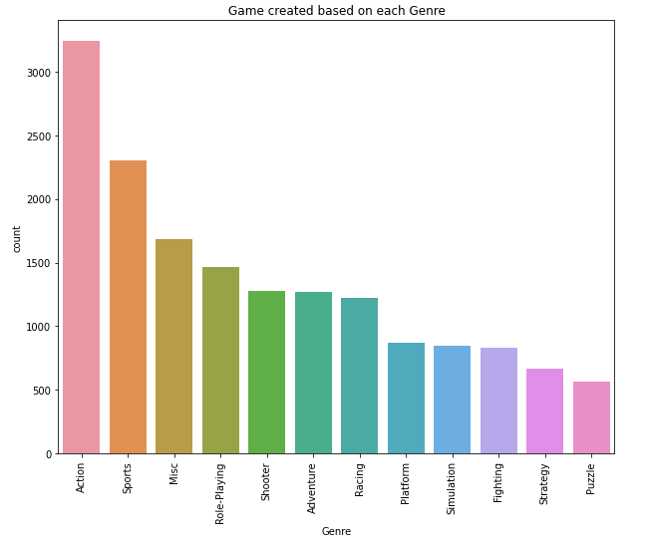
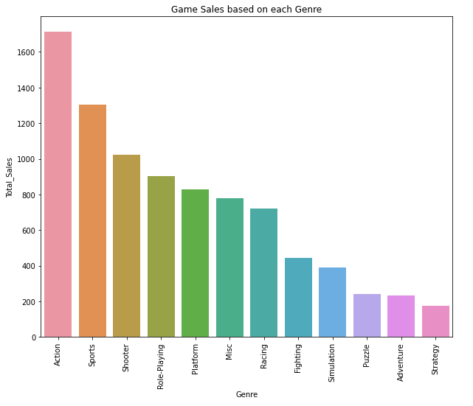
데이터 분석 장르별 게임 배포 및 판매 수량

Slide 6
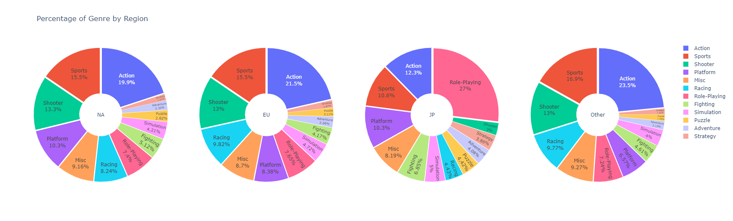
지역에 따른 선호 장르

Slide 7
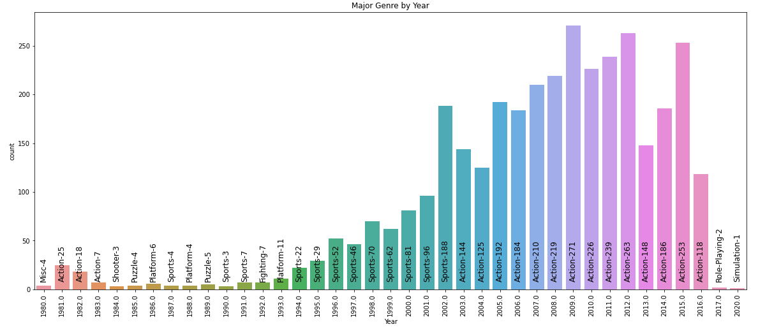
연도별 게임 트랜드 연도별 게임 장르

Slide 8
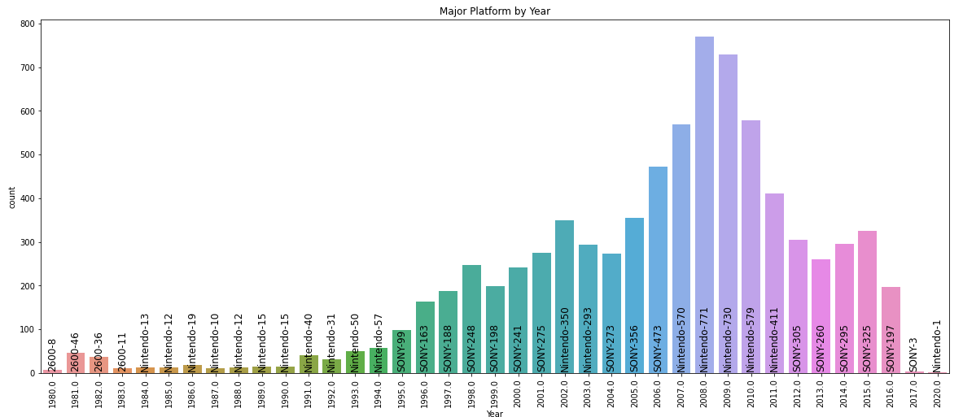
연도별 게임 트랜드 연도별 게임 플랫폼

Slide 9
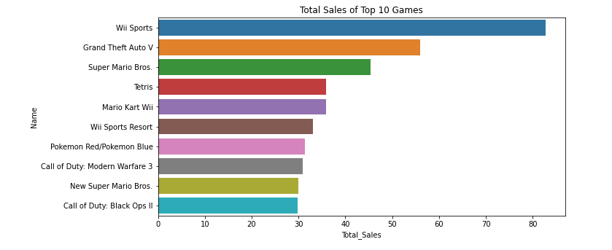
출고량이 높은 게임에 대한 분석

Slide 10
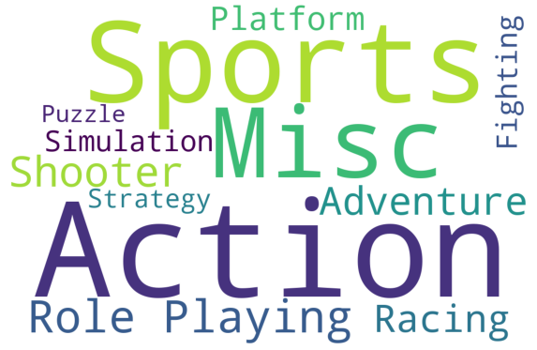
최종 보고서(장르)
지역에 따른 장르의 선호도가 존재한다.
북미와 유럽은 비교적 비슷한 선호도를 가지지만 일본은 그러하지 않다
게임 장르의 유행은 존재한다.
90년도 후반에는 스포츠 장르의 게임이 유행했으나 그 후 점차 액션 게임이 유행하기 시작했다.
특정장르가 출고량의 흥행에 직접적인 영향을 주지는 않는다.

Slide 11
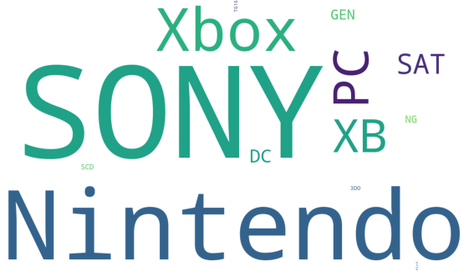
최종보고서(플랫폼)
각 플랫폼 간의 특징이 존재한다.
닌텐도는 비교적 다른 플랫폼과 게임 타이틀을 공유하지 않는다.
그 외 다른 플랫폼은 서로 간의 멀티 플랫폼을 제공하는 게임이 비교적 많다.
게임 플랫폼의 유행은 존재한다.
닌텐도는 전반적으로 가장 많은 타이틀과 판매량을 가지고 있다.
최근에는 소니가 강세를 보이고 있다.

Slide 12
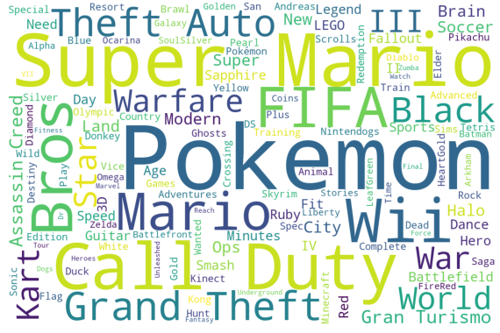
최종보고서(게임타이틀)
상위 판매량을 가진 게임타이틀의 특징
IP를 기반으로 하는 게임이 흥행에 성공하는 경우가 많다.
상위 판매량을 가진 게임타이틀의 분류.
닌텐도 게임과 비 닌텐도 게임으로 나눌 수 있다.

Slide 13
최종제안
많은 예산을 투입할 수 있다면 IP를 활용한 게임 개발을 추천한다.
IP의 유무가 게임 성공의 큰 영향을 미치는 것으로 확인된다.
게임의 장르에 따라 다른 마케팅 정책 및 고객층을 고려 해야 된다.
액션, 슈팅 및 스포츠는 소니, PC, Xbox를 모두 지원하는 멀티 플랫폼으로 개발하고 북미와 유럽 시장에 많은 마케팅 투자가 필요하다.
그 외 다른 장르는 닌텐도가 가장 승산이 높다, 다만 닌텐도는 특정 IP를 활용할 경우 독점적으로 진행될 수 있다는 점을 조심해야 된다.
게임 시장은 크게 북미,유럽 과 일본을 따로 구분 해야 된다.
일본 게임 시장의 특수성을 고려해야 된다. 이는 장르 선택은 물론 게임 플랫폼 선정에도 고려 해야 된다.

